Slide 1
御堂筋のあり方の抜本的な見直し
①分野： まちづくり
②タイプ
☑ 政策イノベーション
□ 執行の刷新
③改革スタイル
□ 投資・予算
☑ 条例・規則・運用ﾙｰﾙ
□ 組織・経営形態
□ 権限移譲
④担当部局
市 計画調整局
⑤時期
2012年～
改革前の課題 （Why） | 改革の方向性 （Vision) | 何をどう改革したか （What） | 主な成果 （Outcome）
・大阪駅周辺地区や中之島地区、御堂筋沿道の隣接街区では、土地の高度利用を伴った都市開発が活発に展開されている。 ・この中で、ビルの高規格化や多様化に対応しづらい形態規制（建築物高さ制限60ｍなど）が行われていた御堂筋沿道では建替えが進まず、周辺地域と比べ相対的な地位が一層低下していた。 ・キタとミナミを結ぶ大阪都心の中央に位置しながら、そのポテンシャルが充分に発揮されていない状況であり、エリアの再構築に向けた早急な対応が必要となっていた。 | ・2012年度に大阪市都市計画審議会に専門部会を設置。 ・御堂筋エリアのビジョン及びゾーン毎の特性をふまえた将来像や規制緩和を含む誘導方策の方向性等を策定。（2013.3）。 - 御堂筋エリアのビジョン 「大阪の伝統と革新がうみだす世界的ブランド・ストリート 歩いて楽しめ、24時間稼働する多機能エリアへ」 - ゾーン毎の将来像 【淀屋橋～本町間の沿道】 「上質なにぎわいと風格あるビジネス地区」 【本町～長堀間の沿道】 「特別な時間を愉しむことができる落ち着きある複合地区」 | ・新しい御堂筋のルールである地区計画及び御堂筋デザインガイドラインを策定（2014.1）。 ‐ 淀屋橋から中央大通 間；高さ制限等の形態制限の緩和（100m超の建築物の建設可能に） - 中央大通から長堀 間；建築物の高層部において賃貸レジデンスの誘導が可能に - 建物低層部でのにぎわいづくりをはじめ、貢献内容に応じた容積率の緩和 -御堂筋らしい落ち着きのある色彩や素材による質の高い外観を誘導 -建物の低層部への店舗等の積極誘導 ・民間主体によるセットバック部分等でのにぎわい創造実証事業の実施（2013年度）と利活用に関する官民のルールづくり（2014.7) ・既存ビル等を対象としたにぎわい空間創出補助制度の確立（2014.7） （別紙参照） | ・2014年の地区計画の変更以降、これまで御堂筋沿道建築物１５件の建替えによるにぎわいづくりの誘導

Slide 2
御堂筋のあり方の抜本的な見直し ～何をどう改革したか（What）～
土佐堀通
御堂筋本町北地区
淀屋橋
緩和前
緩和後
御堂筋本町北地区
1
オフィスビルの建替促進
原則10m
以下
1
50m
▽
良質なオフィス空間の確保や複合用途への対応
形態制限緩和等
50m
▽
1
10m
以上
2
統一感と
ヒューマンスケールのまちなみの誘導
デザイン誘導強化
4m以上
4m
4m
容積ボーナス
4m
4m
セットバック利活用；
にぎわい創造実証事業の実施と利活用に関する官民のルールづくり
＊
「上質な」にぎわい空間を積極的に誘導
東側
44m
西側
52m
既存ビル等を対象としたにぎわい空間創出補助制度
東側
44m
西側
御堂筋
＊金融系店舗、カフェ、コンビニ等が多い
52m
本町
中央大通
御堂筋本町南地区
御堂筋本町南地区
緩和前
緩和後
オフィスビル等の建替促進
グレード感のある
賃貸レジデンスの
導入を可とする。
徹底したデザインの
コントロール
立体用途規定
（建築物最上階から、建築物の階数の1/3以内）
2m以上
2m以上
足元でのにぎわいや憩いのあるまちなみの誘導
デザイン誘導強化
44m
「高級な」にぎわい空間を積極的に誘導
容積ボーナス
長堀通
長堀
48m
既存ビル等を対象としたにぎわい空間創出補助制度
44m

Slide 3
なんば駅周辺における空間再編推進事業
〔新規〕
改革前の課題 （Why） | 改革の方向性 （Vision) | 何をどう改革したか （What） | 主な成果 （Outcome）
・大阪ミナミの中心に位置するなんば駅周辺は、多くの国内外の来街者が行き来する場所であり、大阪のミナミの玄関口の重点エリアとして、世界の都市間競争に打ち勝つため、都市魅力の向上や活性化を推進する必要がある。 ・一方で、現状においては、空間の大半を車道やタクシー待機場が占め、車中心の空間となっている駅前広場や、歩道が狭い上に放置自転車が多いなんさん通りなど、来街者が歩きにくい空間となっている。 ・地元においては、2008年にまちづくりの検討が開始され、2011年には、周辺の町会、商店街、企業等の27団体が参加する「なんば安全安心にぎわいのまちづくり協議会」を設立し、まちづくり構想を策定。2015年度には、官民で「なんば駅前広場空間利用検討会」を設置し、2016年度には、民主体で空間再編の基本計画が策定された。 | ・なんば駅周辺の道路空間を、車中心の空間から人中心の空間へと再編し、世界を惹きつける観光拠点として上質で居心地の良い空間の創出を図る。 | ・交通機能の再配置と滞留空間の創出等 〔駅前広場〕 24時間歩行者専用の空間 〔なんさん通り北区間〕 時間帯規制と車両通行許可の運用（昼間は歩行者専用の空間） 〔なんさん通り南区間〕 24時間貨物車両のみ通行可として歩車分離 ※周辺に荷捌き停車帯を設置 ・整備イメージ 〔駅前広場〕 中央は利活用エリア、外周部は歩行者の通行空間とし、上質感・落ち着きを感じさせる空間を形成 〔なんさん通り〕 駅前広場からのにぎわいを連続させるとともに、無電柱化の実施と歩道拡幅等により歩行環境を改善 ※なお、2021年に、空間再編後の道路線形を具現化し、交通荷捌きの運用や安全性、歩行者空間の利活用を検証する社会実験を実施。 | ・2022年7月に「なんば駅周辺における空間再編推進事業整備プラン」を策定し、なんば駅周辺における道路空間の整備方針や整備形態、管理・運営の考え方等を定めた。 ・その後、2022年9月に工事着手、同11月8日に御堂筋からの車両の流入を禁止し、駅前広場の本格工事に着手。 ・今後、2023年秋頃の駅前広場の整備完成、2025年3月には駅前広場からなんさん通りの整備完成を予定。
①分野： まちづくり
②タイプ
☑ 政策イノベーション
□ 執行の刷新
③改革スタイル
☑ 投資・予算
□ 条例・規則・運用ﾙｰﾙ
□ 組織・経営形態
□ 権限移譲
④担当部局
市 計画調整局
建設局
⑤時期
2018年～

Slide 4
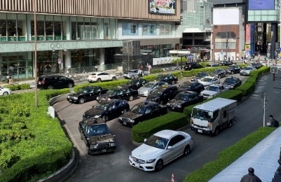
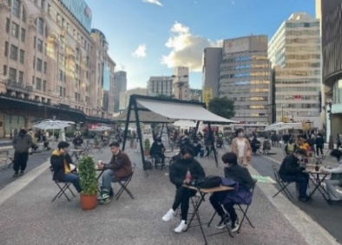
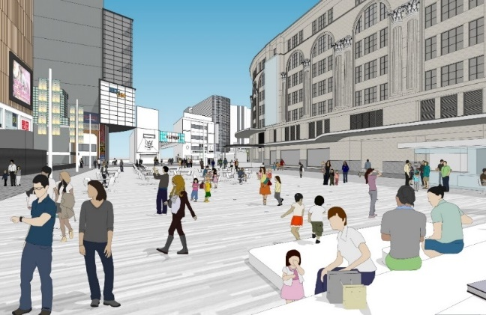
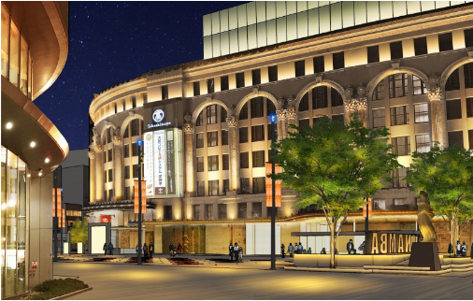
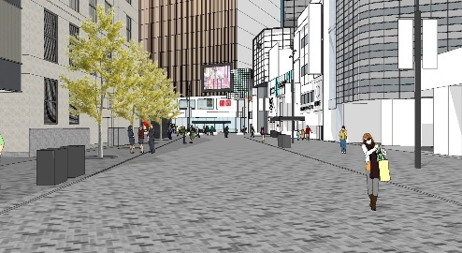
■交通機能の再配置
〔現状〕
〔2021 社会実験時の様子〕
■整備イメージ
駅前広場
なんさん通り

Slide 5
御堂筋道路空間再編事業
〔新規〕
改革前の課題 （Why） | 改革の方向性 （Vision) | 何をどう改革したか （What） | 主な成果 （Outcome）
・大阪市内中心部の骨格をなす御堂筋を「周辺道路と一体管理」し、道路とまちが一体となって、御堂筋及び周辺のまちづくりを進めていくために、1958年から国が管理していた御堂筋を2012年に大阪市に移管されることとなった。 ・近年、御堂筋沿道には商業施設やホテルなど賑わい施設が進出するなどまちも大きく変化し、人々が御堂筋に対して求める機能も、憩いや賑わいなど多様化してきている中、国が管理している時代から御堂筋の道路空間再編や御堂筋の将来に関する議論がなされてきた。 ・御堂筋完成80周年記念事業では、コンセプトを「みちから未来を考える」とし、過去、現在、未来を見つめながら、人中心のみちへと空間再編をめざす今後の御堂筋のあり方や、民間と連携したまちづくりのあり方などを議論した。 | ・2019年3月に、車中心から人中心のみちへと空間再編をめざす今後の御堂筋のあり方や公民連携したまちづくりのあり方など、今後御堂筋がめざすべき姿を示した「御堂筋将来ビジョン」を策定した。 ・将来ビジョンでは、御堂筋完成100周年（2037年）をターゲットイヤーとして、 都心部全体の交通ネットワークの再編や人と多様なモビリティが安全に共存できる空間・仕組みづくりに関する検討を進めながら、段階的に将来ビジョン「人中心〜フルモール化」をめざしていくこととしている。 | ・将来ビジョン実現に向けたファーストステップとして、まずは千日前通から道頓堀川区間の側道歩行者空間化を進めていくこととしており、整備効果に加え、側道閉鎖に伴う渋滞や荷捌きなど、周辺地域に与える影響などを慎重に検証のうえ、順次北側に展開し、淀屋橋までの整備を進めていくこととしている。 ・また広がった歩行者空間の利活用としては、民間主体で清掃活動をはじめとしたきめ細やかな日常の維持管理活動や、花植え活動などに取り組み、美しい街並みを創出していけるよう、民間が活動しやすい仕組み・制度などについて公民で意見交換する場を構築していくこととしている。 | ・2021年3月に、千日前通から道頓堀川区間の側道歩行者空間化を完成した。現在、長堀通から道頓堀川までの区間の整備を行っており、2025年3月に完成予定。 ・2020年10月に、公民連携による道路管理の一層の充実と民間主体によるまちづくり活動を促進し、高質な道路空間の維持を目的に、道路協力団体を指定した。 ・2021年2月に、民間の創意工夫を活用して歩行者にとって快適で楽しめる空間形成、公民連携によるにぎわい創出を促進するため、御堂筋を歩行者利便増進道路（ほこみち）制度を導入した。 ※側道歩行者空間化の整備を実施するとともに、様々な制度を導入しながら、公民連携による空間の利活用の取り組みを進めていく予定。
①分野： まちづくり
②タイプ
☑ 政策イノベーション
□ 執行の刷新
③改革スタイル
☑ 投資・予算
□ 条例・規則・運用ﾙｰﾙ
□ 組織・経営形態
□ 権限移譲
④担当部局
市 建設局
⑤時期
2019年～

Slide 6
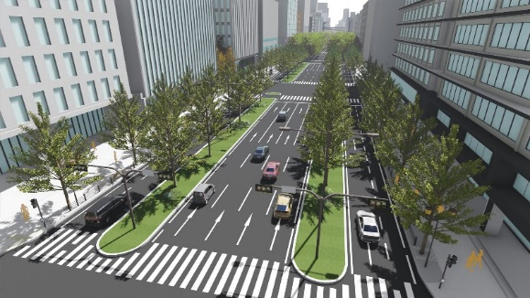
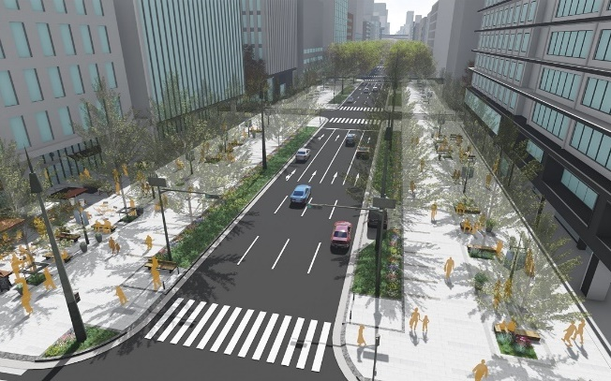
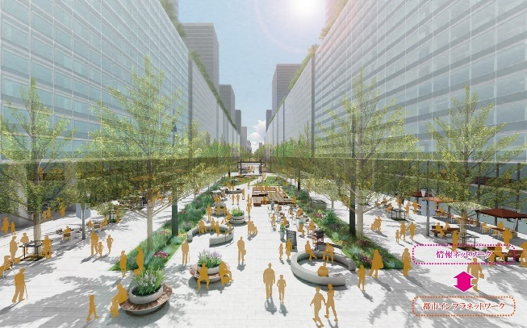
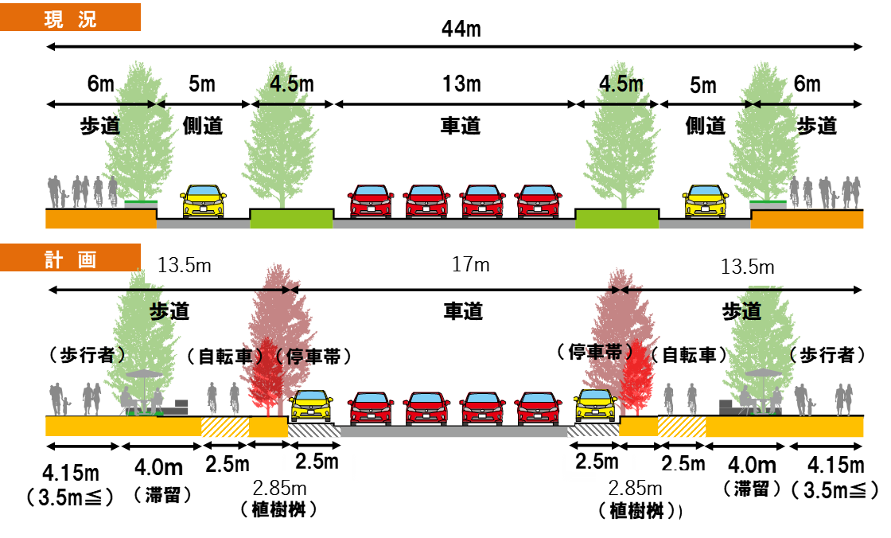
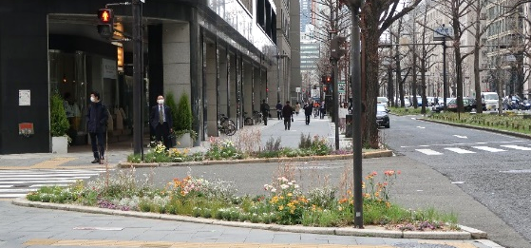
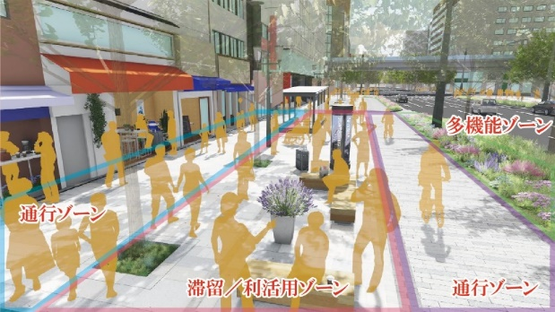
■御堂筋将来ビジョン（段階的な整備ステップ）
現 状
側道歩行者空間化
人中心～フルモール化
■側道歩行者空間化 計画断面構成
■道路協力団体の取り組み（街園再整備）
■歩行者利便増進道路のイメージ

Slide 7
中之島通歩行者空間化（公園化）事業
〔新規〕
改革前の課題 （Why） | 改革の方向性 （Vision) | 何をどう改革したか （What） | 主な成果 （Outcome）
・中之島東部エリアは、種々の公共施設、⽂化施設、歴史的構造物が集積しており、年間を通じて、多くの⼈が訪れる文化・集客ゾーンとなっている。 ・中之島通は、中之島東部エリアに位置し、中之島公園の中心部を通る道路で、多数の方々に利用されている道路である。歩行者・自転車利用者が車道を乱横断する状況が見受けられ、交通安全上の課題がある。 ・2020年7月の「こども本の森中之島」が開館に伴い、今後さらなる利用者の増加が想定され、エリア全体の回遊性向上や一体的な空間利用が求められている。 | ・中之島通を歩行者空間化（公園化）し、中之島通の交通安全対策及び中之島エリア全体の回遊性向上、中之島公園の一体的な空間の創出を図るため、人中心の通りとして整備する。 | ・車の通行をとめるなど、歩行者空間化（公園化）することにより交通安全性を向上させる。 ・中央公会堂前は、「中之島公園再整備基本計画」を踏まえ、中央公会堂を引き立てるような「文化・芸術の交流の場」とし、また安全で快適な歩行者ネットワークを形成することで、地域の魅力向上・回遊性の向上を図る。 | ・2021年4月に、第1期歩行者空間化工事（東西道路区間）を完了した。現在、第2期工事（中央公会堂周辺）を進めており、2023年3月に完成予定。 ・2021年11月に、生まれ変わった中之島公園で、ウィズコロナ時代の新しい生活様式に対応したオープンエリアの憩い空間の形成と、中之島周辺エリアの活性化を推進する取組みを実施するイベント「中之島モダンシーン」を実施した。
①分野： まちづくり
②タイプ
☑ 政策イノベーション
□ 執行の刷新
③改革スタイル
☑ 投資・予算
□ 条例・規則・運用ﾙｰﾙ
□ 組織・経営形態
□ 権限移譲
④担当部局
市 建設局
⑤時期
2020年～

Slide 8
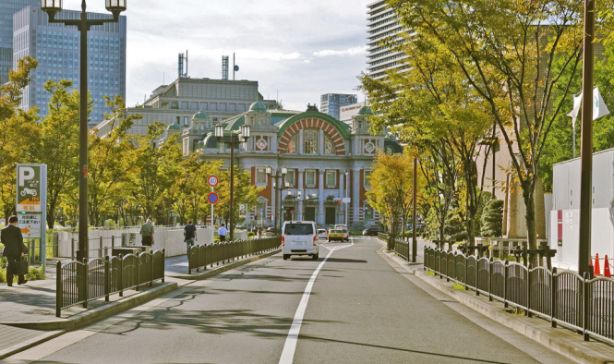
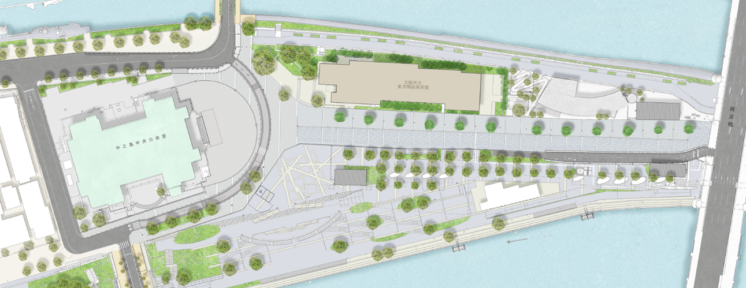
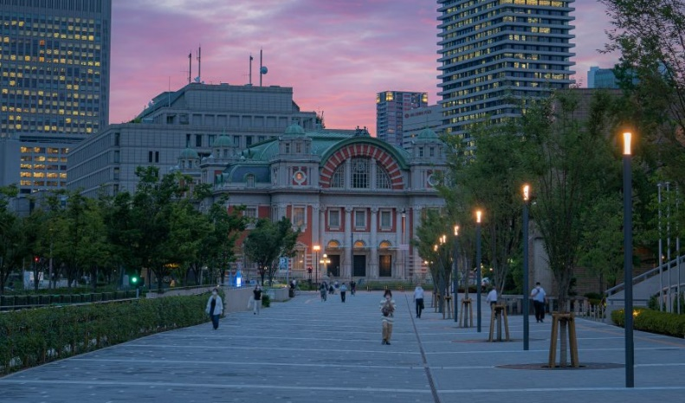
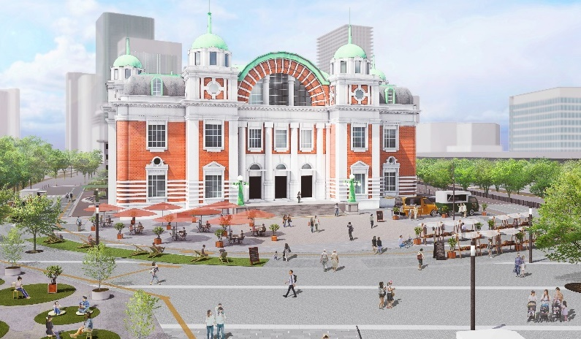
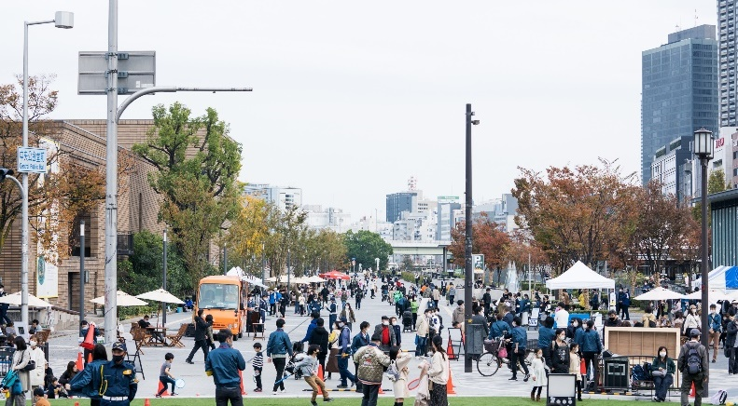
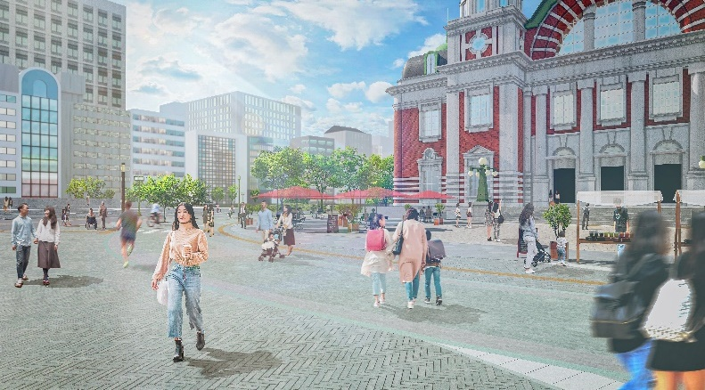
■整備前の中之島通
■整備箇所
Ⅱ期整備
Ⅰ期整備
■整備後（イメージ）
通常時
通常時
イベント時
イベント時
Ⅰ期整備（東西道路）
Ⅱ期整備イメージ（中央公会堂周辺）

Slide 9
みんなで公園活用事業（パークファン）
〔新規〕
①分野： まちづくり
②タイプ
☑ 政策イノベーション
□ 執行の刷新
③改革スタイル
□ 投資・予算
☑ 条例・規則・運用ﾙｰﾙ
□ 組織・経営形態
□ 権限移譲
④担当部局
市 建設局
⑤時期
2020年～
改革前の課題 （Why） | 改革の方向性 （Vision) | 何をどう改革したか （What） | 主な成果 （Outcome）
・公園は多様な機能をもった公共施設であり、そのポテンシャルを発揮するためにはこれまで以上により一層柔軟に使いこなすことが求められている。 ・コロナ禍においても、3密を避けながら様々な活動を展開できる、都市の貴重なオープンスペースとしても公園は注目されている。 ・大公園では、民間活力導入による魅力向上を図ってきているが、地域の身近な公園は、利用者層や使い方が限定的となっている。 | ・これまでの一般的な公園の使い方に加え、都市の貴重なオープンスペースという公園の特性を活かしながら、多種多様な人々が自らのアイディアで公園を活用（パークファンとよぶ）できるような新しい取り組みを進めていく。 | ・2020年度花博開催30周年記念イベントにおいて「公園でこんなことができる」といったアイディアを募集し、100件以上の応募があった。その中のいくつかを体験いただく実験的試行を行った。 ・2021年度からはより身近な公園での展開を目指し、近隣公園や地区公園といった、中規模公園のうち9公園のモデル公園を対象として試行実施した。 ・2022年は市内全域に展開し実施している。 ・行政が実施者の企画運営、公園の使用許可、広報などを支援する中で、継続的に実施するために必要な活動支援の方法について検討を行った。 | ・活躍していただいた実施者に加えて、プログラム参加者へのヒアリングを通じて、パークファンを実施することによる効果として、公園が子育て・教育、健康増進などと社会解決の場や地域コミュティが活性化される場となることがわかった。 ・各種マニュアルの作成や事務手続きの簡素化などを行ったことにより、プログラム実施者が継続的に実施できる手法の整備につながった。 ・パークファンをきっかけに、多様な人々が多様なアイディアで公園を使うプログラムが実施され、対象箇所が拡大された。

Slide 10

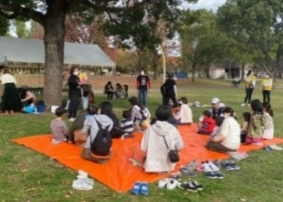
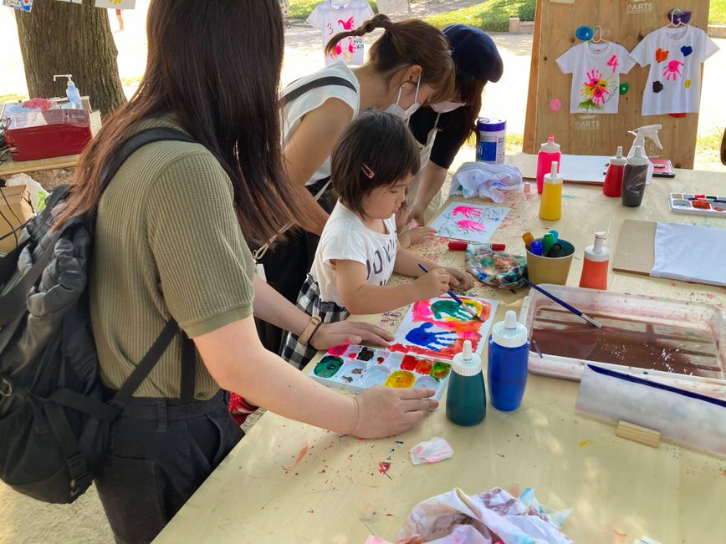

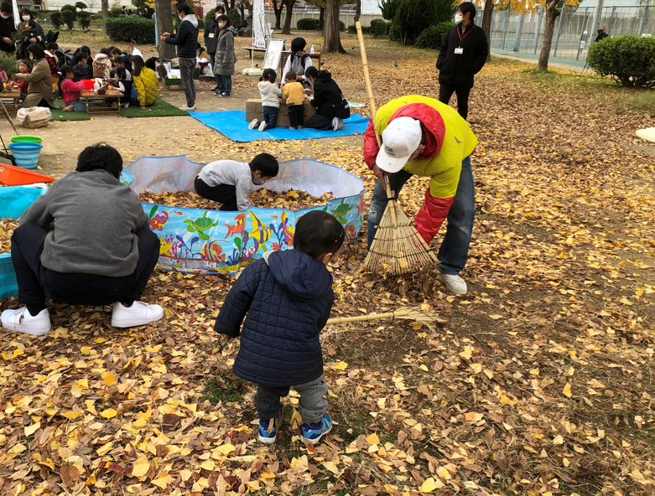
みんなで公園活用事業（パークファン）
多種多様な人々が生活の様々な場面で公園を活用し、自らのアイデアで多様な活動をする
→ 市民生活がより豊かなものとなり、都市が魅力的になる。
2020年度 花博30周年記念イベントにおける公園活用プログラム
具体的なニーズの把握（100件以上のアイディア）及び
「公園でこんなことができる」を体験いただく実験的試行
絵本の読み聞かせ
2021年度 公園活用事業（パークファン）：モデル公園で実施
自由な発想による公園活用を身近な公園の中の
モデル公園9公園で11プログラム試行実施
アナログプリントでつくる
青空美術館
2022年度 大阪市内全域へ展開
： 近隣・地区公園（約100公園）を対象
公園活用のための枠組みを検討
例）ワンストップ窓口、マニュアルの整備、情報発信の強化など
公園であそぼう

Slide 11
付属資料
付属資料１ 施策・事業のゼロベースの見直し
付属資料２ 市税の減免措置の見直し
付属資料３ 使用料の減免措置の見直し
付属資料４ 外郭団体との競争性のない随意契約の見直し

Slide 12
（付属資料１）
施策・事業のゼロベースの見直し
市政改革プラン（2012年7月策定）に基づき、所要一般財源１億円以上の施策・事業（１０９項目）
について見直しを実施。
○点検・精査の視点
① 施策･事業自体の必要性
㋐ 現役世代への重点的な投資
㋑ 行政が関与する領域か民間に任せる領域か
㋒ 施策目的の社会経済環境への適合性
㋓ 全市一律に実施すべきか、区の特性等に応じて実施すべきか
② 事業の内容の有効性と実施方法の最適性
㋐ 事業内容の施策目的に対する整合性･有効性
㋑ 行政サービスの内容を住民の選択にさらす ～サービスの受け手が選択できる環境を整備～
㋒ 民間活用の拡大
㋓ 民間活用における競争性の追求
㋔ 活動支援を行っている場合の支援と効果の関係の明確化
③ 応分の負担(受益と負担の再検討)
○施策・事業の水準等についての基本的な考え方
■基本原則
① 大阪府内で統一的に実施されている施策・事業については、その水準に合わせる。
② その他の施策・事業については、４指定都市（横浜市・名古屋市・京都市・神戸市）の標準的な水準に合わせる。

Slide 13
（付属資料１）
○見直しの対象とした施策・事業（109項目） （１／３）
（億円）
 | 事務事業名 | 2012～ 2014年度 削減効果額 | 2012～ 2015年度 削減効果額
1 | 海外事務所運営経費 | 1.68 | 同左
2 | ＩＢＰＣ大阪ネットワークセンター運営 | 0.90 | 同左
3 | 企業等誘致・集積推進事業 | 0.95 | 同左
4 | 職員疾病対策事業（旧裁量予算分） | 0.68 | 同左
5 | 職員被服貸与事業 | 0.50 | 0.55
6 | 公立大学法人大阪市立大学運営費交付金（大学） | 4.41 | 同左
7 | 市民交流センター管理運営 | 5.62 | 同左
8 | 男女共同参画センター管理運営 | 0.43 | 0.58
9 | 市民交流センター改修整備 | 1.55 | 同左
10 | 地域活動団体等の公益活動の連携・協働の促進等による地域コミュニティづくり事業 | 1.81 | 同左
11 | 各所整備費 各局分 | 0.55 | 同左
12 | コミュニティ系バス運営費補助 | 8.37 | 同左
13 | 大阪シティエアターミナル（ＯＣＡＴ）ビルの公的施設管理運営補助 | 0.51 | 同左
14 | 大阪バイオサイエンス研究所 | 4.50 | 6.19
15 | 総合健康診査事業（ナイスミドルチェック） | 1.40 | 同左
16 | 小児ぜん息等医療助成事業 | 2.59 | 同左
17 | 環境科学研究所（検査・研究業務、栄養専門学校） | 0.23 | 同左
18 | 市営交通料金福祉措置（敬老パス） | 27.77 | 37.65
19 | 大阪市社会福祉協議会交付金 | 0.87 | 1.05
20 | 各区社会福祉協議会交付金 | 4.62 | 同左
21 | 地域生活支援事業 | 3.75 | 同左
22 | 地域福祉活動推進事業 | 3.72 | 同左
23 | 民生委員連盟交付金 | 0.05 | 同左
24 | 軽費老人ホームサービス提供費補助金 | 0.79 | 同左
25 | 食事サービス事業（ふれあい型） | 0.54 | 同左
26 | 高齢者住宅改修費給付事業 | 0.09 | 同左
27 | 老人憩の家運営助成 事業費（常設分） | 0.55 | 同左
28 | 高齢者地域活動支援事業 運営委託 | 1.45 | 同左
29 | 舞洲障がい者スポーツセンター | 0.51 | 0.54
30 | 委託老人福祉センター | 0 | 同左
（次ページへ続く）

Slide 14
（付属資料１）
○見直しの対象とした施策・事業（109項目） （２／３）
（前ページからの続き）
（億円）
 | 事務事業名 | 2012～ 2014年度 削減効果額 | 2012～ 2015年度 削減効果額
31・32 | 国民健康保険事業会計繰出金 | 7.79 | 同左
33 | 水道料金福祉措置 | 23.11 | 同左
34 | 下水道料金福祉措置 | 13.36 | 同左
35 | 施設指導及び助成費 民給 | 1.02 | 同左
36 | 児童いきいき放課後事業 子どもの家事業 | 1.25 | 同左
37 | 留守家庭児童対策 | -0.72 | 同左
38 | 子育て活動支援事業 | 0.33 | 同左
39 | ファミリー・サポート・センター事業 | 1.37 | 同左
40 | 1歳児保育特別対策費 | 6.84 | 同左
41 | 市営交通料金福祉措置 | 2.21 | 同左
42 | 水道料金福祉措置 | 2.02 | 同左
43 | 下水道料金福祉措置 | 1.16 | 同左
44 | 公立保育所管理運営費 公立保育所一般管理費 | 0.41 | 同左
45 | 公立保育所管理運営費 延長保育事業 | 0.01 | 同左
46 | 公立保育所管理運営費 職員補充対策費 | 0.07 | 同左
47 | 公立保育所管理運営費 長時間保育対策費 | 0.25 | 同左
48 | 公立保育所管理運営費 保育所運営体制変更対応 | 0.24 | 同左
49 | 公立保育所管理運営費 新ニーズ対応臨任職員の非常勤化実施事業 （子育て相談及び地域交流推進のための非常勤嘱託職員の雇用経費） | 0.24 | 同左
50 | 子育ていろいろ相談センター 管理運営費 | 0.07 | 0.63
51 | 教育相談事業 | 0.03 | 同左
52 | 青少年野外活動施設管理運営費 | 1.14 | 同左
53 | 保育料の軽減 | 1.51 | 同左
54 | （社)大阪フィルハーモニー協会助成 | 0.68 | 1.10
55 | 競技スポーツ振興事業 | 0.80 | 同左
56 | スポーツセンター管理運営 | 0 | 同左
57 | プール管理運営 | 0 | 同左
58 | 都市基幹公園等整備（天王寺動植物公園整備） | 0.10 | 同左
59 | （財）文楽協会運営補助金 | 0.13 | 0.52
60 | 地方独立行政法人大阪市立工業研究所運営費 人件費関連 | 0.49 | 同左
（次ページへ続く）

Slide 15
（付属資料１）
○見直しの対象とした施策・事業（109項目） （３／３）
（前ページからの続き）
（億円）
 | 事務事業名 | 2012～ 2014年度 削減効果額 | 2012～ 2015年度 削減効果額
61 | 貿易促進センター事業補助 | 1.16 | 同左
62 | 大阪市貿易促進事業補助 | 4.53 | 同左
63 | 特別会計繰出金 市場 企業債利息、特別会計繰出金 市場 一般会計補助金（業者指導監督経費） | 0.45 | 同左
64・65 | 特別会計繰出金 食肉市場事業 行政指導監督等経費 | 1.58 | 同左
66 | 特別会計繰出金 食肉市場事業 集荷対策(経常） | -0.68 | 同左
67 | 環境学習センター（生き生き地球館）の運営 | 1.41 | 同左
68 | 屋内プール管理運営事業 | 0.06 | 同左
69 | 焼却処分事業 | 8.13 | 同左
70 | 管路輸送事業 | 0.48 | 同左
71 | 新婚世帯向け家賃補助 | 21.31 | 30.12
72～75 | 下水道事業会計繰出金 （支払利息相当分・減価償却費相当分・収益的収支人件費相当分・物件費相当分） | 2.08 | 同左
76 | 高速鉄道事業会計繰出金 児童手当費用負担相当額補助 | 5.69 | 同左
77 | 水道事業会計補助金 地方公営企業に係る児童手当に要する経費 | 0.85 | 同左
78～99 | 病院事業会計への繰出金 総合医療センター、十三市民病院、住吉市民病院 | 7.39 | 同左
100 | 外国青年招致事業 | 0.18 | 同左
101 | 学校元気アップ地域本部事業 | 1.52 | 同左
102 | 多様な体験活動の実施 | 1.97 | 同左
103 | 学校給食協会交付金 | 1.20 | 同左
104 | 中学校昼食事業 | 1.20 | 同左
105・106 | 一般維持運営費 | 0.25 | 同左
107 | 生涯学習センター | 2.56 | 同左
108 | 音楽団事業及び音楽堂貸し出し事業 | 0.52 | 同左
109 | 市会関係一般費（政務調査費) | 0 | 同左
※各項目の削減効果額は四捨五入しているため、各項目の和と削減効果額合計は必ずしも一致しない。
（次ページへ続く）

Slide 16
（付属資料１）
○見直しの対象とした施策・事業（追加項目）
（前ページからの続き）
（億円）
 | 事務事業名 | 2012～ 2014年度 削減効果額 | 2012～ 2015年度 削減効果額
追加 | 大阪マラソンの開催 | 0.10 | 同左
追加 | 住まい情報センター他 | － | 0.01
追加 | キッズプラザ運営補助 | 0.18 | 0.32
2012 ― 2014年度 削減効果額 合計 | 211億1,800万円
2012 ― 2015年度 削減効果額 合計 | 233億7,500万円
※各項目の削減効果額は四捨五入しているため、各項目の和と削減効果額合計は必ずしも一致しない。

Slide 17
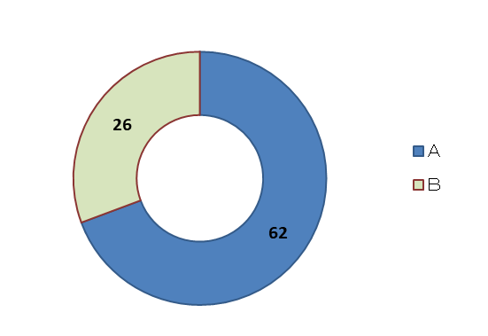
（付属資料 ２）
市税の減免措置の見直し
市政改革プラン（2012年7月策定）に基づき、市税の減免措置について見直しを実施。
○見直し結果
合計88件の減免について見直しを行い、62件を廃止。
 | 結 果 | 件数 （2012～2013） | 件数 （2012～2017）
Ａ | 廃止 | 61 | 62
Ｂ | 継続または 一部見直し | 27 | 26
合 計 |  | 88 | 88
合計
88件

Slide 18
（付属資料 ２）
○市税の減免のうち、見直しの対象としたもの （１／３）
Ａ．減免を廃止したもの 【62件】
 | 項 目 | 区 分
1 | 公共事業実施のため使用収益できない土地 | 固定資産税・都市計画税
2 | 道路予定地
3 | 物納の許可を受けた固定資産
4 | 沈没船舶
5 | 一定の条件を満たしているマンションの児童の遊び場
6 | 障がい者職業能力開発訓練施設
7 | 非課税となる福祉施設等の建築中の敷地等
8 | 中小企業会館
9 | 研究開発型産業高度化促進施設
10 | 地域産業集積活性化対策施設
11 | 公益社団法人・公益財団法人所有の港湾労働者施設
12 | 公益社団法人・公益財団法人所有の学校給食を実施するための施設
13 | 都市計画自動車ターミナル
14 | 本市補助を受け商店街振興組合等が整備したコミュニティ施設
15 | 大阪沖縄会館
16 | 公益社団法人・公益財団法人所有のがん予防検診施設
17 | 公益社団法人・公益財団法人所有の結核予防施設
18 | 公益社団法人・公益財団法人所有の公害健康被害検査施設
19 | 柔道整復師会館
20 | 府医師会館
21 | 府歯科医師会館
22 | 中沢記念野球会館（高校野球連盟）
23 | 講道館 大阪国際柔道センター
24 | 住吉武道館
25 | 労働組合が専らその用に供する固定資産
26 | 救急医療機関所有の病院・診療所
27 | 非課税となる診療施設のための看護師宿舎
28 | 学校法人以外の幼稚園
29 | 障がい者小規模作業所等
30 | 公益社団法人・公益財団法人所有の海外技術者研修施設
（次ページに続く）

Slide 19
（付属資料 ２）
○市税の減免のうち、見直しの対象としたもの （２／３）
（前ページからの続き）
 | 項 目 | 区 分
31 | 能楽堂・能舞台 | 固定資産税・都市計画税
32 | 在日外国人のための公民館的施設
33 | 公益社団法人・公益財団法人所有の中国残留邦人等支援施設
34 | 土地改良区が本来の用に供する事務所等の敷地
35 | 本市補助を受け事業協同組合等が整備したコミュニティ施設
36 | 苅田土地改良記念会館
37 | 平野区画整理記念会館
38 | 瓜破会館及び瓜破西会館
39 | 大阪弁護士会館
40 | 司法書士会館
41 | 府道高速大阪東大阪線の土地のうち船場センタービル敷地部分
42 | オーク２００のうち本市補助を受け整備された公共的施設の用に供する家屋
43 | 天満・天神繁昌亭
44 | 領事館
45 | 学生・生徒〔所得65万円・125万円以下〕 → 学生・生徒 | 個人市民税
46 | 相続人〔単身者：所得115万円・145万円以下〕 → 相続人
47 | 公益事業に係る事務所等所有者
48 | 一般社団・財団法人（非営利型法人） | 法人市民税
49 | 清算中の法人
50 | 宗教法人・社会福祉法人 （※） | 軽自動車税
51 | 教科書の発行の事業の用に供する施設 | 事業所税
52 | 劇場等に係る施設
53 | 指定自動車教習所
54 | 酒類の保管のための倉庫
55 | タクシー事業用施設で保有台数250台以下のもの
56 | 織物の保管の用に供する施設
57 | ビルメンテナンス事業の用に供する施設
58 | 列車内における食堂等の事業の用に供する施設
59 | 古紙回収事業の用に供する施設
60 | 家具の保管の用に供する施設
61 | 倉庫業の事業の用に供する倉庫又は港湾運送事業の用に供する上屋で３万㎡未満のもの
62 | 簡易宿所営業の用に供する施設
※宗教法人への減免は廃止、社会福祉法人への減免は継続。

Slide 20
（付属資料 ２）
○市税の減免のうち、見直しの対象としたもの （３／３）
Ｂ．減免を継続または一部見直したもの 【26件】
 | 項 目 | 区 分
1 | 災害により損害を受けた固定資産 | 固定資産税・都市計画税
2 | 生活扶助受給者所有の土地・家屋
3 | 低所得者所有の土地・家屋
4 | 本市が取得した固定資産
5 | 本市事業により移転補償の対象となった固定資産
6 | 仮換地指定前に使用収益できない土地
7 | 仮換地に他人の工作物等がある土地
8 | 過小宅地となるため仮換地を指定せず金銭清算される土地
9 | 大阪ドーム（スタジアム部分）
10 | 地域振興会が本来の用に供する固定資産
11 | 一定の条件を満たしているマンション集会所
12 | 老人憩の家
13 | 児童遊園の用に供する固定資産
14 | 公衆浴場
15 | 災害被災者 | 個人市民税
16 | 生活扶助受給者等
17 | 失業者〔単身者：所得115万円・145万円以下〕 → 失業者
18 | 所得減少者〔単身者：所得115万円・145万円以下〕 → 所得減少者
19 | 障がい者・未成年者・寡婦(夫)〔所得150万円以下〕 → 障がい者・未成年者・寡婦（夫）
20 | 認可地縁団体(収益事業を行わない場合) | 法人市民税
21 | 特定非営利活動法人(収益事業を行わない場合)
22 | 公益社団・財団法人(収益事業を行わない場合)
23 | 被災車両 | 軽自動車税
24 | 身体障がい者等専用車両（自己所有）
25 | 身体障がい者等専用車両（生計同一人所有）
26 | 身体障がい者等専用車両（特殊仕様車両）

Slide 21
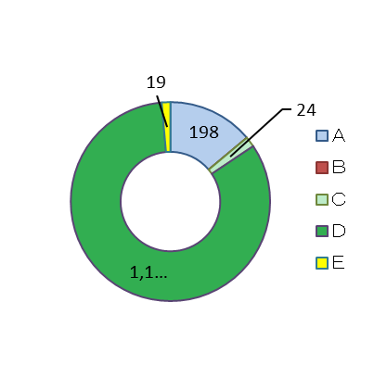
（付属資料３）
使用料の減免措置の見直し
市政改革プラン（2012年7月策定）に基づき、市有不動産の使用料等の減免措置について、
見直しを実施。（2014年度末取組み完了。）
○使用料の減免案件と見直し結果
合計1,424件の減免について点検を行い、結果を公表。
 | 結 果 | 補 足 | 件数 （2012～2013年度） | 件数 （2012～2014年度）
Ａ | 減免率見直し・減免廃止 | 減免率の見直し・減免を廃止 | 97 | 198
Ｂ | 要検証 | 引き続き検討を行い、適切な取扱いを検証 | 239 | 0
Ｃ | 点検対象外 | 「行政からの支援」ではなく、原則として減免継続 | 24 | 24
Ｄ | 減免継続 | 現行のまま減免を継続 | 1,050 | 1,183
Ｅ | 事業終了 | 事業終了により減免廃止 | 14 | 19
合 計 |  |  | 1,424 | 1,424
合計
1,424件

Slide 22
（付属資料３）
○ 市有不動産の使用料減免のうち、見直しの対象としたもの （１／６）
Ａ．減免率見直し・減免廃止 【97件】（2014年８月時点） →【198件】（2014年度末取組み完了時点）
 | 項 目 | 件数 （2012～13年度） | 件数 （2012～14年度）
1 | 施設用地（大阪人権博物館） | 1 | 同左
2 | 大学と連携した人材育成中核拠点（ＮＰＯ大学コンソーシアム大阪・ＮＰＯ関西社会人大学院連合） | 2 | 同左
3 | その他児童福祉施設 | 1 | 同左
4 | 事務所（（社）大阪市母と子の共励会）愛光会館 | 1 | 同左
5 | 保育所 | 54 | 同左
6 | 事務所（（社）福島産業会） | 1 | 同左
7 | 事務所（公益財団法人地球環境センター）鶴見緑地公園内 | 1 | 同左
8 | 港湾労働者住宅等（（財）大阪港湾福利厚生協会） | 8 | 同左
9 | 荷さばき地等（舞洲埋立地） | 1 | 同左
10 | 荷さばき地等（港湾局賃貸地） | 13 | 同左
11 | 貯炭場・車庫（港湾局賃貸地） | 5 | 同左
12 | 事務所（大阪市漁協（協）） | 1 | 同左
13 | 倉庫等（港湾局賃貸地） | 4 | 同左
14 | 事務所・倉庫等（港湾局賃貸地） | 3 | 同左
15 | 事務所（公益財団法人大阪市学校給食協会） | 1 | 同左
16 | 事務所（大阪市経済局関係団体協議会）大阪産業創造館内 | ― | 1
17 | 在宅サービスセンター・ステーション（区在宅サービスセンター） | ― | 20
18 | 在宅サービスセンター・ステーション（地域在宅サービスステーション） | ― | 41
19 | その他高齢者福祉施設（認知症高齢者グループホーム） | ― | 1
20 | その他高齢者福祉施設（小規模多機能型居宅介護施設） | ― | 1
21 | 事務所（社会福祉センター） | ― | 5
22 | 事務所（社会福祉センター） | ― | 2
23 | 障がい者福祉施設 | ― | 30
計 |  | 97 | 198

Slide 23
（付属資料３）
○ 市有不動産の使用料減免のうち、見直しの対象としたもの （２／６）
Ｂ．要検証 【239件】 （2014年８月時点） →【0件】（2014年度末取組み完了時点）
 | 項 目 | 件数 （2012～2013年度） | 件数 （2012～2014年度）
1 | 福利厚生施設（ヴィアーレ大阪） | 1 | ―
2 | 国際学校（学校法人大阪YMCA） | 1 | ―
3 | 事務所（大阪市経済局関係団体協議会）大阪産業創造館内 | 1 | ―
4 | 在宅サービスセンター・ステーション（区在宅サービスセンター） | 26 | ―
5 | 在宅サービスセンター・ステーション（地域在宅サービスステーション） | 42 | ―
6 | その他高齢者福祉施設（認知症高齢者グループホーム） | 1 | ―
7 | その他高齢者福祉施設（小規模多機能型居宅介護施設） | 1 | ―
8 | 事務所（社会福祉センター） | 10 | ―
9 | 事務所（社会福祉センター） | 4 | ―
10 | 障がい者福祉施設 | 52 | ―
11 | 大阪バイオサイエンス研究所 | 1 | ―
12 | 研究施設（大阪大学） | 1 | ―
13 | 障がい者福祉施設付帯駐車場（社会福祉法人ライフサポート協会） | 1 | ―
14 | 会館・港湾関係車両施設（（財）大阪港湾福利厚生協会） | 3 | ―
15 | 社団法人事務所（もと幼児教育センター内） | 1 | ―
16 | 学校売店・食堂 | 92 | ―
17 | 幼稚園（北恩加島幼稚園） | 1 | ―
計 |  | 239 | 0

Slide 24
（付属資料３）
○ 市有不動産の使用料減免のうち、見直しの対象としたもの （３／６）
Ｃ．点検対象外 【24件】
 | 項 目 | 件数
1 | 寝屋川護岸敷地用地（大阪府） | 1
2 | 鉄道高架軌道施設敷地（阪神電気鉄道㈱） | 5
3 | 広場（西日本電信電話㈱） | 1
4 | 記念碑（大阪府立夕陽丘高等学校） | 1
5 | 無料低額宿泊所（生活ケアセンター） | 1
6 | 道路・通路 | 1
7 | 傾斜地管理 | 1
8 | 砂防ダム（大阪府八尾土木事務所） | 1
9 | 通路（豊中市立第17中学校通学路） | 1
10 | 公共水路（八尾工場内） | 1
11 | 広場（湊町地区開発協議会） | 1
12 | 阪神高速道路上空占用（（独）日本高速道路保有・債務返済機構） | 8
13 | ペデストリアンデッキ（コスモスクエア海浜緑地） | 1
計 |  | 24
Ｄ．減免継続 【1,050件】（2014年８月時点） →【1,183件】（2014年度末取組み完了時点）
 | 項 目 | 件数 （2012～2013年度） | 件数 （2012～2014年）
1 | 事務所（大阪市立高等学校教育研究会）東高等学校内 | 1 | 同左
2 | 事務所（大阪市立高等学校校長会）東高等学校内 | 1 | 同左
3 | 事務所（大阪市立高等学校体育連盟）東高等学校内 | 1 | 同左
4 | 事務所（大阪市立高等学校文化連盟）東高等学校内 | 1 | 同左
5 | 事務所（大阪市立小学校長会）もと幼児教育センター | 1 | 同左
6 | 事務所（大阪市立中学校校長会）もと幼児教育センター | 1 | 同左
7 | 事務所（大阪市立幼稚園長会）もと幼児教育センター | 1 | 同左
8 | 学校施設（理学部附属植物園） | 2 | 同左
9 | 博物館（大阪商工会議所）大阪産業創造館内 | 1 | 同左
10 | 国立文楽劇場（独立行政法人日本芸術文化振興会） | 1 | 同左
（次ページへ続く）

Slide 25
（付属資料３）
○ 市有不動産の使用料減免のうち、見直しの対象としたもの （４／６）
Ｄ．減免継続 【1,050件】（2014年８月時点） →【1,183件】（2014年度末取組み完了時点）
（前ページからの続き）
 | 項 目 | 件数 （2012～2013年度） | 件数 （2012～2014年度）
11 | 宣言塔（大阪福島納税貯蓄組合連合会） | 1 | 同左
12 | 集会所・会館 | 193 | 同左
13 | 地域コミュニティ関連用地（倉庫・広場等） | 249 | 同左
14 | 資材置場（阪神高速道路（株）） | 1 | 同左
15 | 複合交通センター・交通広場（ＯＣＡＴ） | 1 | 同左
16 | 多目的ドーム（京セラドーム大阪） | 1 | 同左
17 | その他高齢者福祉施設（シルバー人材センター） | 5 | 同左
18 | その他高齢者福祉施設（軽費老人ホーム） | 2 | 同左
19 | その他高齢者福祉施設（生活支援ハウス） | 1 | 同左
20 | 特別養護老人ホーム | 53 | 同左
21 | 老人憩の家 | 247 | 同左
22 | 保護施設（救護施設、更生施設） | 6 | 同左
23 | 無料低額診療施設（社会医療センター） | 1 | 同左
24 | 共同浴場 | 6 | 同左
25 | 障がい者福祉施設（障がい者職業指導センター・職業リハビリテーションセンター） | 2 | 同左
26 | 障がい者福祉施設（障がい者ケアホーム） | 1 | 同左
27 | 売店・店舗等 | 1 | 同左
28 | 看護専門学校 | 3 | 同左
29 | その他児童福祉施設 | 1 | 同左
30 | その他児童福祉施設 | 3 | 同左
31 | 青少年野外活動センター | 2 | 同左
32 | 学校施設（幼稚園昼食実行委員会） | 2 | 同左
33 | 航空機騒音測定器（共同利用施設） | 1 | 同左
34 | 防潮堤点検階段（仮設）住之江工場内 | 1 | 同左
35 | 農園（瓜破霊園内） | 1 | 同左
（次ページへ続く）

Slide 26
（付属資料３）
○ 市有不動産の使用料減免のうち、見直しの対象としたもの （５／６）
Ｄ．減免継続 【1,050件】（2014年８月時点） →【1,183件】（2014年度末取組み完了時点）
（前ページからの続き）
 | 項 目 | 件数 （2012～2013年度） | 件数 （2012～2014年度）
36 | アーケード（長吉銀座商店街振興組合） | 1 | 同左
37 | 活動拠点施設（ＮＰＯ法人、社会福祉法人等） | 11 | 同左
38 | 賃貸住宅（大阪市住宅供給公社） | 10 | 同左
39 | 道路・通路（西日本旅客鉄道㈱） | 1 | 同左
40 | 防犯カメラ | 9 | 同左
41 | 防犯活動拠点、駐車場 | 19 | 同左
42 | 水防倉庫、事務所（淀川左岸水防事務組合）、無線基地局 | 24 | 同左
43 | 作業所（高速道路建設工事）阪神高速道路㈱ | 2 | 同左
44 | 倉庫（市岡緑陰道路愛護会外） | 1 | 同左
45 | ＥＶからホームへの接道（西日本旅客鉄道㈱） | 1 | 同左
46 | アーケード（西天銀座商店街） | 1 | 同左
47 | 専門職大学院サテライト教室（中之島図書館内） | 1 | 同左
48 | 大阪外環状鉄道の整備に必要な工事ヤードとして使用 | 1 | 同左
49 | 観測施設（独立行政法人産業技術総合研究所） | 1 | 同左
50 | 児童遊園 | 126 | 同左
51 | 教育訓練施設（鶴浜埋立用地） | 1 | 同左
52 | 警察施設（住之江警察署） | 1 | 同左
53 | 多目的ホール・展示場等（ＡＴＣ） | 1 | 同左
54 | 水防施設（大阪府西大阪治水事務所） | 1 | 同左
55 | 震度計（大阪府） | 21 | 同左
56 | 防犯カメラ | 14 | 同左
57 | 大阪国際平和センター | 1 | 同左
58 | 記念碑（市立東商業高等学校同窓会等） | 3 | 同左
59 | 地震観測装置（関西地震観測研究協議会） | 1 | 同左
60 | 大阪外環状鉄道の整備に必要な工事ヤードとして使用 | 1 | 同左
（次ページへ続く）

Slide 27
（付属資料３）
○ 市有不動産の使用料減免のうち、見直しの対象としたもの （６／６）
Ｄ．減免継続 【1,050件】（2014年８月時点） →【1,183件】（2014年度末取組み完了時点）
（前ページからの続き）
 | 項 目 | 件数 （2012～2013年度） | 件数 （2012～2014年度）
61 | 福利厚生施設（ヴィアーレ大阪） | ― | 1
62 | 国際学校（学校法人大阪YMCA） | ― | 1
63 | 在宅サービスセンター・ステーション（区在宅サービスセンター） | ― | 6
64 | 在宅サービスセンター・ステーション（地域在宅サービスステーション） | ― | 1
65 | 事務所（社会福祉センター） | ― | 5
66 | 事務所（社会福祉センター） | ― | 2
67 | 障がい者福祉施設 | ― | 22
68 | 障がい者福祉施設付帯駐車場（社会福祉法人ライフサポート協会） | ― | 1
69 | 社団法人事務所（もと幼児教育センター内） | ― | 1
70 | 学校売店・食堂 | ― | 92
71 | 幼稚園（北恩加島幼稚園） | ― | 1
計 |  | 1,050 | 1,183
Ｅ．事業終了 【14件】（2014年8月時点） → 【19件】（2014年度末取組み完了時点）
 | 項 目 | 件数 （2012～13年度） | 件数 （2012～2014年度）
1 | 事務所（もと東淀川人権文化センター） | 1 | 同左
2 | その他高齢者福祉施設（シルバーボランティアセンター） | 1 | 同左
3 | 観測機器（(財)地域地盤環境研究所） | 12 | 同左
4 | 大阪バイオサイエンス研究所 | ― | 1
5 | 研究施設（大阪大学） | ― | 1
6 | 会館・港湾関係車両施設（（財）大阪港湾福利厚生協会） | ― | 3
計 |  | 14 | 19

Slide 28
（付属資料４）
外郭団体との競争性のない随意契約の見直し
市政改革プラン（2012年7月策定）に基づき、外郭団体との競争性のない随意契約について
見直しを実施。（2014年度で目標達成により取組終了）
○見直しの状況
 | 2010年度決算（A） | 2013年度決算（B） | 2014年度決算（C） | 削減状況（A）－（B） | 削減状況（A）－（C）
金額 | 321億円 | 40億円 | 36億円 | ▲281億円（▲87.5%） | ▲285億円（▲88.8%）
件数 | 325件 | 19件 | 13件 | ▲306件 （▲94.2%） | ▲312件 （▲96.0%）
（見直しの内訳）
（金額の単位：百万円）
 | 団体名 | 2010年度 決算 (A) |  | 2013年度 決算 (B) |  | 2014年度 決算 (C) |  | (A) - (B) |  | (A) - (C)
 |  | 件数 | 金額 | 件数 | 金額 | 件数 | 金額 | 件数 | 金額 | 件数 | 金額
1 | (公財)大阪国際交流センター | 8 | 28 | 0 |  | 0 |  | ▲ 8 | ▲ 28 | ▲ 8 | ▲ 28
2 | (一財)大阪市男女協働参画のまち創生協会 | 3 | 12 | 0 |  | 0 |  | ▲ 3 | ▲ 12 | ▲ 3 | ▲ 12
3 | 大阪外環状鉄道(株) | 0 | 0 | 1 | 58 | 1 | 127 | 1 | 58 | 1 | 127
4 | (社福)大阪社会医療センター | 1 | 7 | 0 |  | 0 |  | ▲ 1 | ▲ 7 | ▲ 1 | ▲ 7
5 | (社福)大阪市社会福祉協議会 | 26 | 2,096 | 0 |  | 0 |  | ▲ 26 | ▲ 2,096 | ▲ 26 | ▲ 2,096
6 | (一財)大阪市環境保健協会 | 18 | 579 | 0 |  | 0 |  | ▲ 18 | ▲ 579 | ▲ 18 | ▲ 579
7 | (公財)大阪市救急医療事業団 | 3 | 385 | 1 | 108 | 1 | 96 | ▲ 2 | ▲ 277 | ▲ 2 | ▲ 289
8 | （一財）大阪スポーツみどり財団 | 13 | 676 | 0 |  | 0 |  | ▲ 13 | ▲ 676 | ▲ 13 | ▲ 676
9 | (公財)大阪市博物館協会 | 3 | 767 | 2 | 271 | 2 | 44 | ▲ 1 | ▲ 496 | ▲ 1 | ▲ 723
10 | (一財)大阪国際経済振興センター | 5 | 796 | 0 |  | 0 |  | ▲ 5 | ▲ 796 | ▲ 5 | ▲ 796
11 | 大阪市信用保証協会 | 1 | 10 | 0 |  | 0 |  | ▲ 1 | ▲ 10 | ▲ 1 | ▲ 10
12 | アジア太平洋トレードセンター(株) | 3 | 157 | 3 | 74 | 1 | 26 | 0 | ▲ 83 | ▲ 2 | ▲ 131
13 | (公財)大阪市都市型産業振興センター | 10 | 707 | 0 |  | 0 |  | ▲ 10 | ▲ 707 | ▲ 10 | ▲ 707
（次ページに続く）

Slide 29
（付属資料４）
（外郭団体との競争性のない随意契約の見直しの内訳）
（前ページからの続き）
（金額の単位：百万円）
 | 団体名 | 2010年度 決算 (A) |  | 2013年度 決算 (B) |  | 2014年度 決算 (C) |  | (A) - (B) |  | (A) - (C)
 |  | 件数 | 金額 | 件数 | 金額 | 件数 | 金額 | 件数 | 金額 | 件数 | 金額
14 | (一財)環境事業協会 | 15 | 1,601 | 0 |  | 0 |  | ▲ 15 | ▲ 1,601 | ▲ 15 | ▲ 1,601
15 | 大阪市住宅供給公社 | 17 | 359 | 0 |  | 0 |  | ▲ 17 | ▲ 359 | ▲ 17 | ▲ 359
16 | (財)大阪市建築技術協会 | 5 | 5,275 | 0 |  | 0 |  | ▲ 5 | ▲ 5,275 | ▲ 5 | ▲ 5,275
17 | 大阪市街地開発(株) | 0 | 0 | 2 | 7 | 0 |  | 2 | 7 | 0 | 0
18 | 大阪市道路公社 | 3 | 14 | 0 |  | 0 |  | ▲ 3 | ▲ 14 | ▲ 3 | ▲ 14
19 | (一財)都市技術センター | 18 | 646 | 0 |  | 0 |  | ▲ 18 | ▲ 646 | ▲ 18 | ▲ 646
20 | クリスタ長堀(株) | 0 | 0 | 2 | 95 | 1 | 92 | 2 | 95 | 1 | 92
21 | 大阪地下街(株) | 1 | 14 | 1 | 10 | 1 | 14 | 0 | ▲ 4 | 0 | 0
22 | 大阪港埠頭(株) | 1 | 15 | 0 |  | 0 |  | ▲ 1 | ▲ 15 | ▲ 1 | ▲ 15
23 | (株)大阪港トランスポートシステム | 1 | 7 | 0 |  | 0 |  | ▲ 1 | ▲ 7 | ▲ 1 | ▲ 7
24 | (株)海遊館 | 1 | 88 | 0 |  | 0 |  | ▲ 1 | ▲ 88 | ▲ 1 | ▲ 88
25 | 交通サービス(株) | 40 | 3,693 | 0 |  | 0 |  | ▲ 40 | ▲ 3,693 | ▲ 40 | ▲ 3,693
26 | 大阪運輸振興(株)→大阪シティバス(株)※ | 8 | 3,821 | 2 | 2,597 | 2 | 2,442 | ▲ 6 | ▲ 1,224 | ▲ 6 | ▲ 1,379
27 | ㈱大阪メトロサービス | 6 | 820 | 4 | 610 | 4 | 712 | ▲ 2 | ▲ 210 | ▲ 2 | ▲ 108
28 | (株)大阪水道総合サービス | 30 | 1,546 | 0 |  | 0 |  | ▲ 30 | ▲ 1,546 | ▲ 30 | ▲ 1,546
29 | (一財)大阪市教育振興公社 | 10 | 4,335 | 1 | 140 | 0 |  | ▲ 9 | ▲ 4,195 | ▲ 10 | ▲ 4,335
30 | (財)大阪市都市工学情報センター | 49 | 200 | 0 |  | 0 |  | ▲ 49 | ▲ 200 | ▲ 49 | ▲ 200
31 | (財)大阪城ホール | 2 | 36 | 0 |  | 0 |  | ▲ 2 | ▲ 36 | ▲ 2 | ▲ 36
32 | (株)湊町開発センター | 1 | 9 | 0 |  | 0 |  | ▲ 1 | ▲ 9 | ▲ 1 | ▲ 9
33 | (財)大阪市消防振興協会 | 1 | 436 | 0 |  | 0 |  | ▲ 1 | ▲ 436 | ▲ 1 | ▲ 436
34 | 大阪港埠頭ターミナル(株) | 1 | 5 | 0 |  | 0 |  | ▲ 1 | ▲ 5 | ▲ 1 | ▲ 5
35 | (財)大阪市農業センター | 1 | 11 | 0 |  | 0 |  | ▲ 1 | ▲ 11 | ▲ 1 | ▲ 11
36 | (財)大阪観光コンベンション協会 | 4 | 129 | 0 |  | 0 |  | ▲ 4 | ▲ 129 | ▲ 4 | ▲ 129
37 | (公社)大阪港振興協会 | 3 | 98 | 0 |  | 0 |  | ▲ 3 | ▲ 98 | ▲ 3 | ▲ 98
38～61 | (社福)各区社会福祉協議会 | 13 | 2,772 | 0 |  | 0 |  | ▲ 13 | ▲ 2,772 | ▲ 13 | ▲ 2,772
 | 合 計 | 325 | 32,150 | 19 | 3,970 | 13 | 3,553 | ▲ 305 | ▲ 28,180 | ▲ 312 | ▲ 28,597
※2014年4月社名変更

